Slide 1


Ключевые аспекты просвещения родителей по физическому воспитанию
Важность ролей родителей и современные методы взаимодействия для здоровья детей.

Slide 2


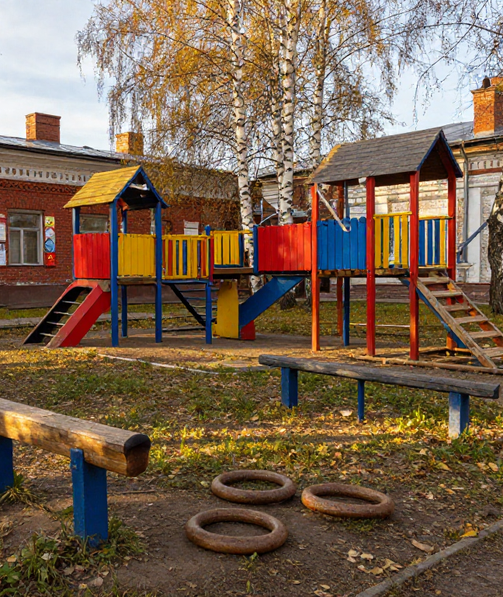
Историко-социальное развитие физического воспитания
С XIX века в России укрепляются традиции физической культуры; детский сад служит важным социальным институтом, где государственные стандарты усиливают взаимодействие с семьями для борьбы с гиподинамией.
2

Slide 3



Физическое воспитание: основные понятия
Развитие двигательных навыков у дошкольников способствует формированию базы для активного образа жизни в будущем.
Внедрение здоровых привычек включает обучение личной гигиене и организацию ежедневного режима, учитывающего физическую активность.
Регулярные физкультминутки и прогулки в детском саду обеспечивают необходимую двигательную активность и укрепляют здоровье детей.
3

Slide 4



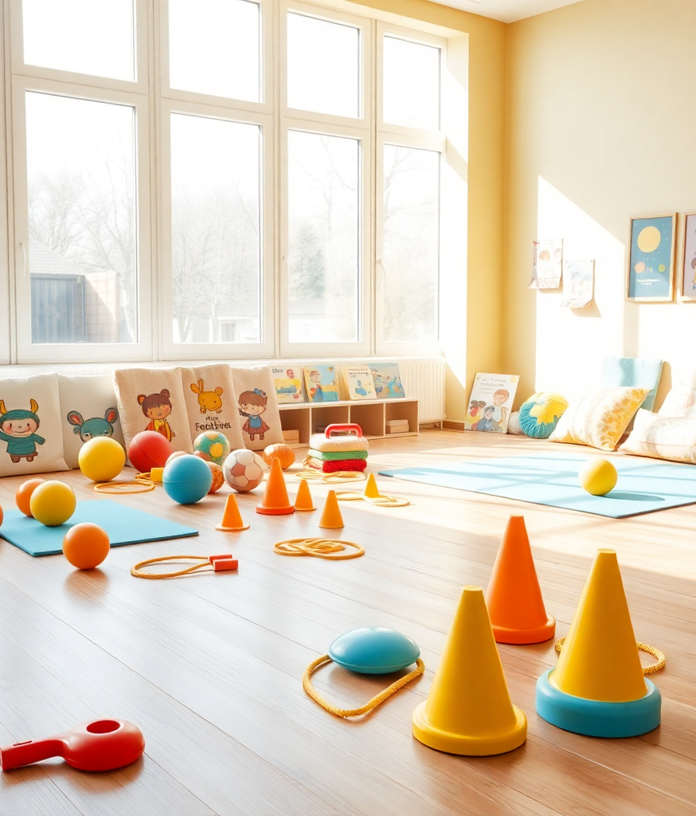
Значение участия родителей в формировании здоровых привычек
Активное участие родителей повышает мотивацию детей к регулярным движениям и улучшает общие спортивные навыки у детей дошкольного возраста.
Дети с поддержкой родителей демонстрируют не только лучшее физическое состояние, но и более устойчивое психологическое здоровье и уверенность.
4

Slide 5

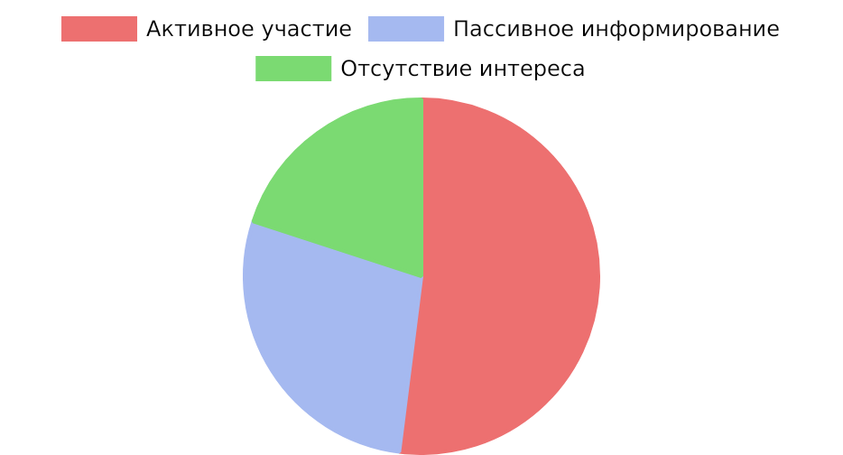
Уровень вовлечённости родителей: статистика детских садов РФ
Более половины родителей регулярно вовлечены в физкультурные мероприятия с детьми, что положительно сказывается на формировании навыков активности.
Данные показывают необходимость расширения охвата и повышения мотивации среди менее активных групп родителей.
ФГБУ «ЦНИИОИЗ» Минздрава РФ, 2023
5

Slide 6

Эффективные методы просвещения родителей
Информационные стенды в группах помогают регулярно обновлять знания родителей о важности физической активности у детей.
Родительские собрания и мастер-классы вовлекают родителей в практические занятия, повышая уровень понимания и заинтересованности.
Рассылки памяток и советов создают устойчивую информационную поддержку и способствуют формированию привычек.
Использование мобильных приложений облегчает обмен рекомендациями и совместное планирование физической активности семьи и детского сада.
6

Slide 7

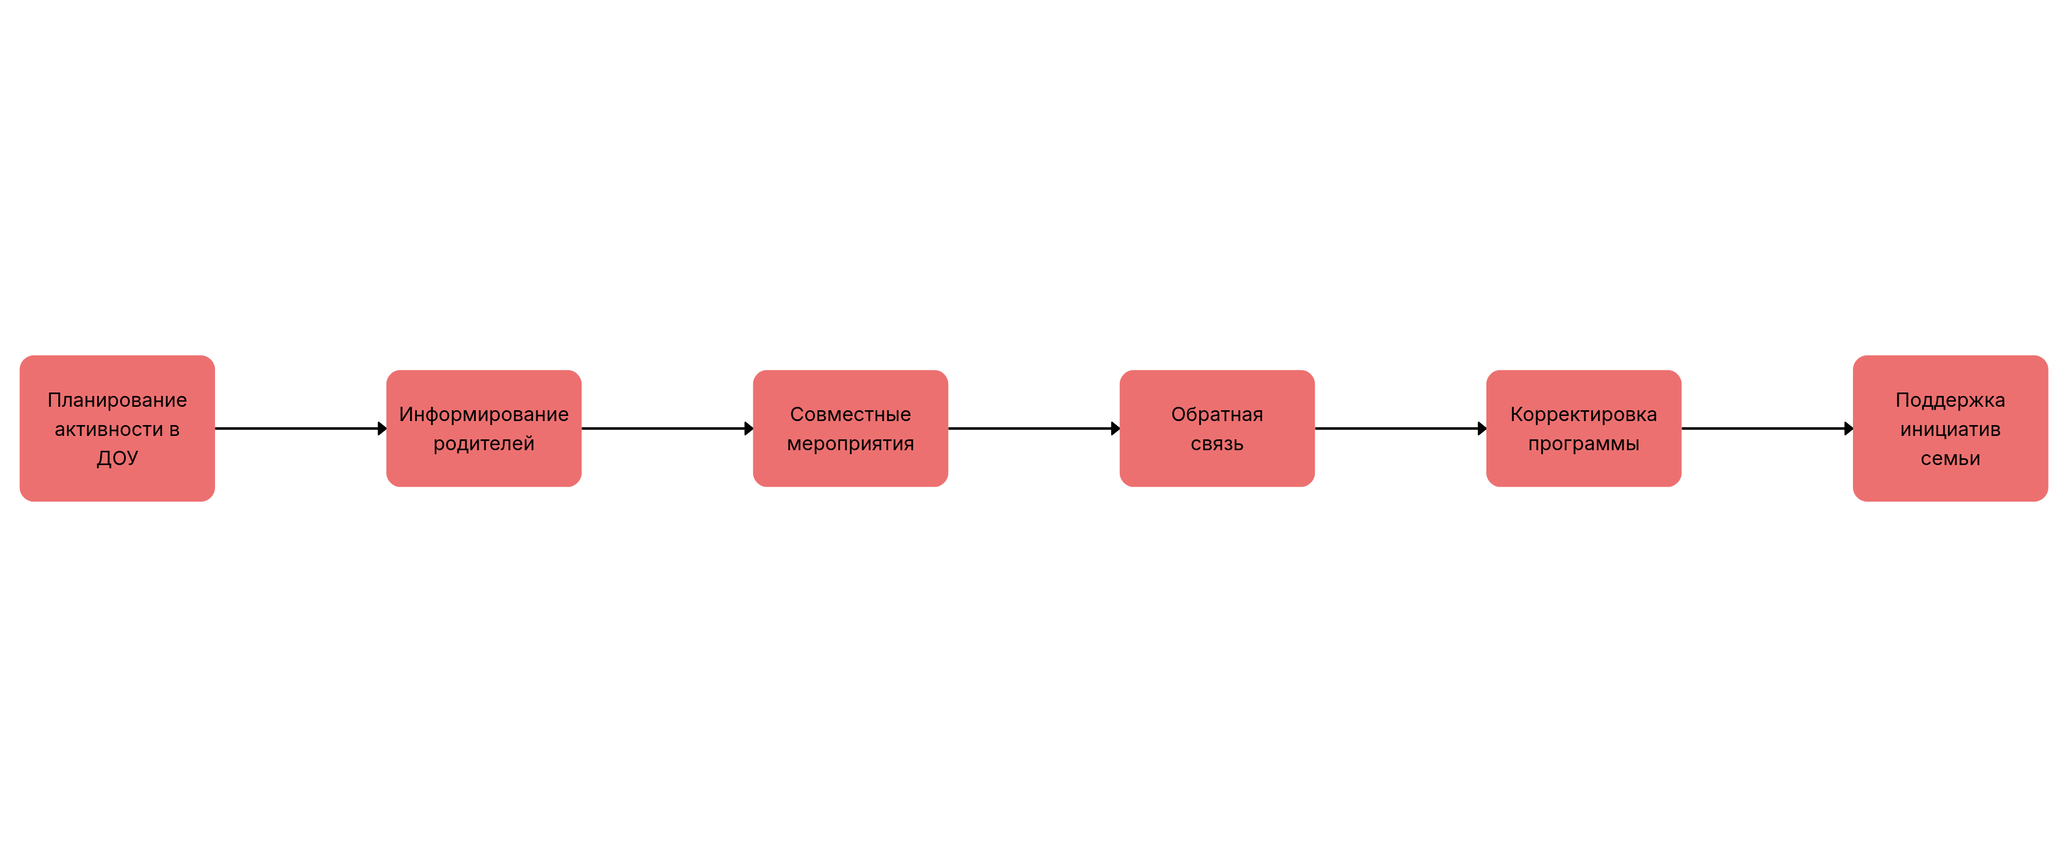
Процесс взаимодействия детского сада с семьёй
Этапы организации и коммуникации для повышения вовлечённости родителей
7

Slide 8




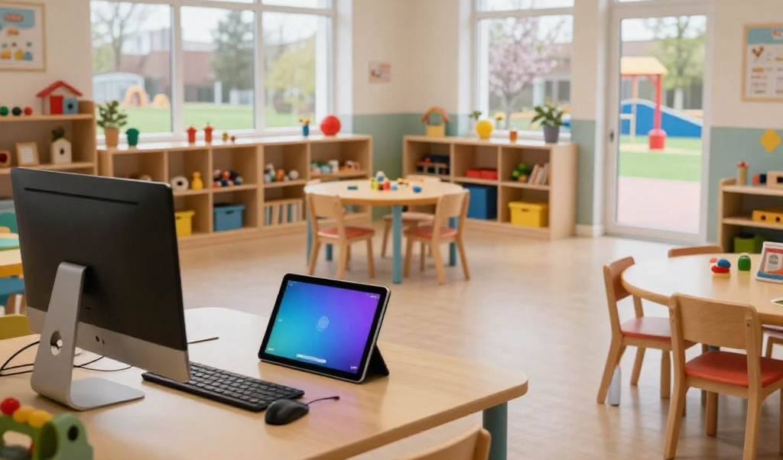
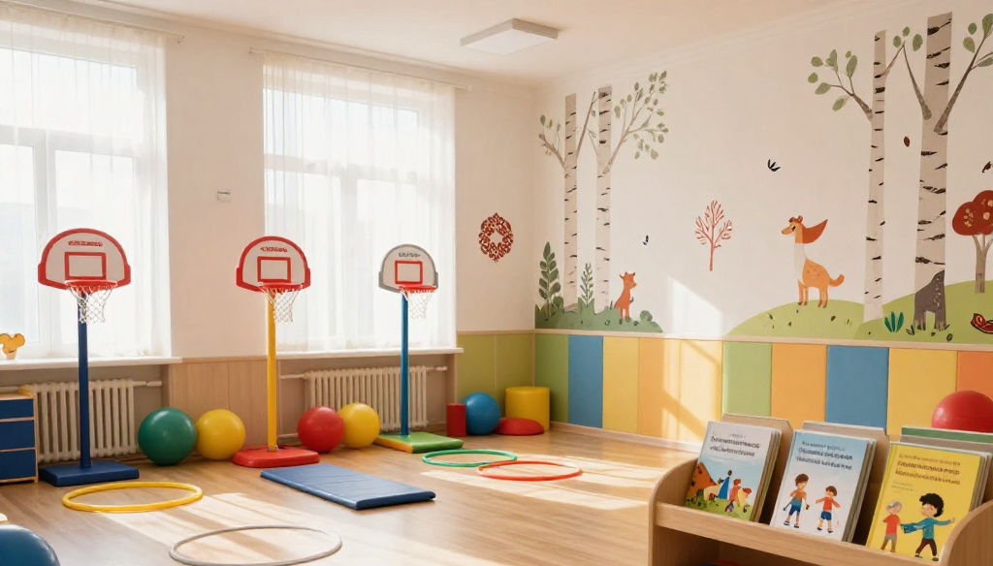
Барьерные факторы и пути их преодоления
Мобильность и занятость родителей Жизненный ритм многих родителей не позволяет посещать мероприятия детского сада в обычное время, что снижает их вовлечённость. Гибкое расписание и цифровые форматы помогают обеспечить участие даже при плотных графиках.
Недостаточная осведомлённость и мотивация Многие родители не полностью понимают пользу физической активности для ребёнка, что снижает их инициативу. Демонстрация успешных примеров и доступная информация стимулируют повышение заинтересованности и активности.
9

Slide 9


Перспективы развития и рекомендации
Регулярное общение и разнообразные формы взаимодействия с родителями укрепят сотрудничество, способствуя устойчивому формированию здорового образа жизни у детей дома и в детском саду.

